Slide 1
親愛的老師您好
感謝您選用本書作為授課教材，博碩文化準備本書精選簡報檔，特別摘錄重點提供給您授課專用。
說明：
1、本教具為非賣品，不得作為商業之用。
2、本教具僅授權使用原著作為授課教材之教師作為教學或研究等學術用途。
3、本教具未授權提供學生任何拷貝、影印、引用、翻印等行為。
4、教師若需申請網站或內容授權，可透過您的博碩業務協助處理，謝謝。
博碩文化：
總公司：台北縣汐止市新台五路一段112號10樓A棟
電話：(02) 2696-2869 分機 313 傳真：(02) 2696-2867
網址：www.drmaster.com.tw 客服信箱：school@drmaster.com.tw
出書提案信箱 schoolbook@drmaster.com.tw

Slide 2
專案管理
請老師填入姓名主講
課本：
學會專案管理的12堂課
博碩文化出版發行

Slide 3
第一章 專案概論
課前指引
專案管理的專有名詞介紹，與專案管理的概念說明。

Slide 4
章節大綱
1-1 專案
1-8 專案贊助人
1-2 專案管理
1-9 專案利害關係人
1-3 專案經理
1-10 組織
1-4 日常作業
1-11 功能經理
1-5 計畫
1-12 專案生命週期
1-6 專案組合管理
1-13 流程群組
1-7 專案管理辦公室

Slide 5
專案
專案是一暫時性的努力行為，其目的是為了完成一項獨一無二的產品、服務或是結果。

Slide 6
專案管理
專案管理就是運用所有我們所知道的知識、技術、工具與技巧，透過專案的活動，達成專案所設定的目標。

Slide 7
專案經理
專案經理負責專案成敗

Slide 8
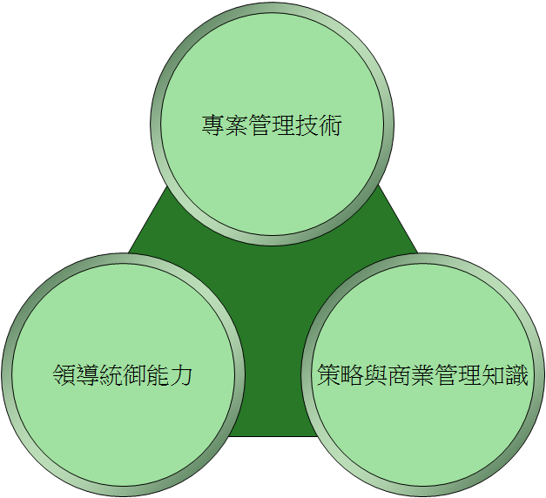
職能金三角
專案管理技術
領導統御能力
策略與商業管理知識

Slide 9
日常作業
是重複性的、持續性的工作。它不會有很明確的開始時間，也不會有結束時間。

Slide 10
計畫
將類似的專案集中納入一起管理

Slide 11
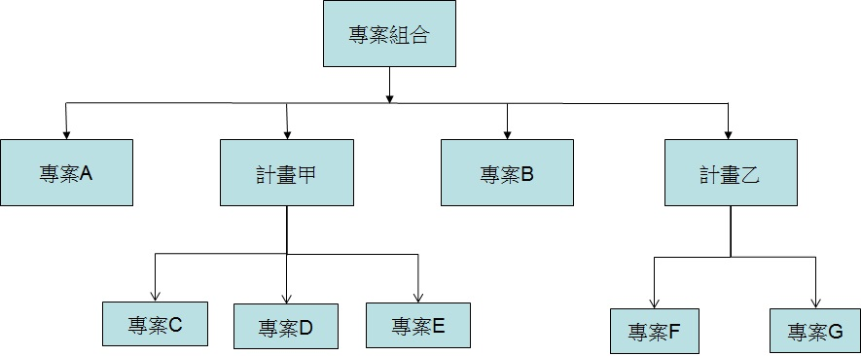
專案組合管理
組織為了達成策略目標，將內部所有相關專案、計畫集中一起管理，以求發揮資源的最大效率，並向組織最終目標邁進。

Slide 12
專案管理辦公室
專案辦公室它負責統一專案管理流程與表單，讓組織內所有做事的方法都一致，使得人員的調動與支援變得機動而簡單

Slide 13
專案贊助人
出資讓專案執行的人或單位
推動與支持專案
籌措專案資金
撰寫專案章程(Project Charter)
指定專案經理與主要成員
定義專案範圍
核准專案重大變更
協助專案經理解決問題
提供專案方向
監控專案進度
在高層中替專案發聲背書
驗收專案最終成果
終止專案

Slide 14
專案利害關係人
專案的失敗或成功，對他的利益會有影響的人或團體。
專案贊助人
計畫經理
專案經理
專案團隊
客戶
外包廠商
下游採購商
專案辦公室
專案成員之部門經理
其他

Slide 15
組織
功能式組織

Slide 16
組織
專案式組織

Slide 17
組織
矩陣式組織

Slide 18
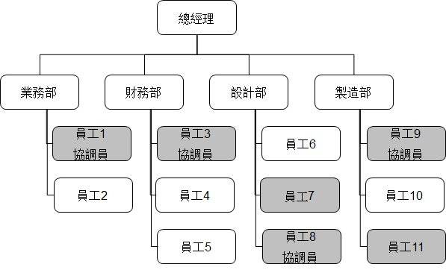
組織
弱矩陣式組織

Slide 19
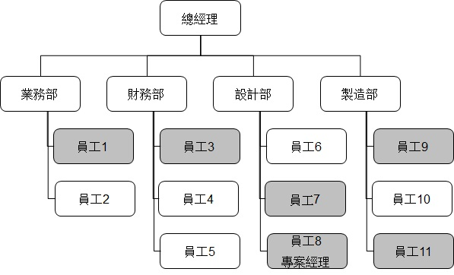
組織
平衡式組織

Slide 20
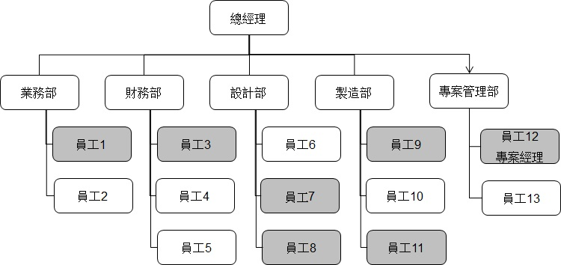
組織
強矩陣式組織

Slide 21
組織
虛擬式組織
隨著網際網路的方便，虛擬式組織出現的機會將越來越頻繁。不但分屬不同公司，甚至很有可能位居不同國家。

Slide 22
功能經理
功能經理
功能式組織中的每一個部門主管，稱為功能經理(Functional Manager)，負責管理該部門資源，並提供服務。

Slide 23
專案生命週期
從專案開始到結束，我們稱為專案的生命週期。為了管理上方便，會分成幾個階段，

Slide 24
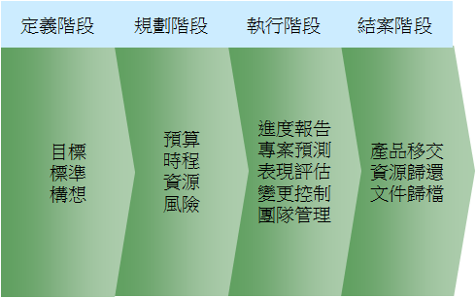
專案生命週期

Slide 25
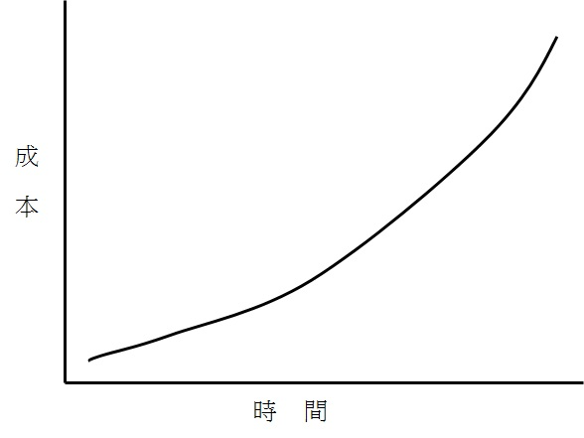
修補成本曲線

Slide 26
流程群組
流程

Slide 27
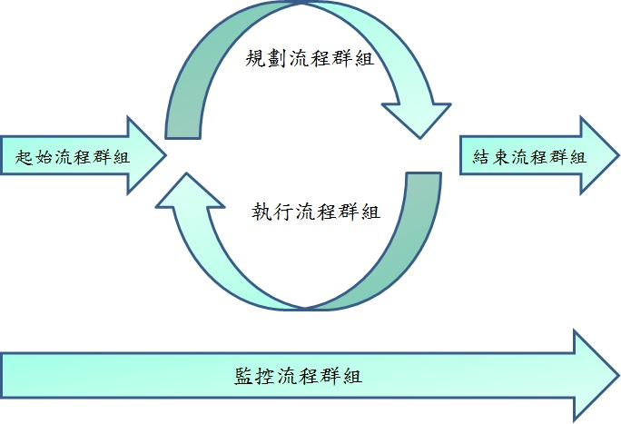
流程群組
專案起始、專案規劃、專案執行、專案監控與專案結束五個流程群組

Slide 28
本章結束
Q&A討論時間

